Slide 1
Boot.asm

Slide 2
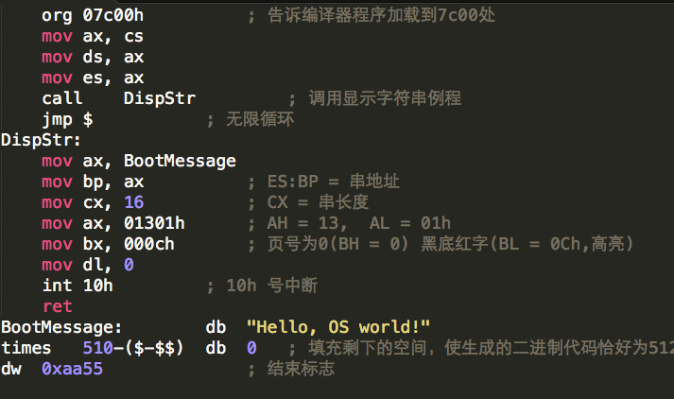
boot.asm

Slide 3
过程
nasm boot.asm –o boot.bin
bximage -》 fd -》 1.44 -》 a.img
-》代表运行命令后每一步输入或选择地参数
dd if=boot.bin of=a.img bs=512 count=1 conv=notrunc
新建并编辑bochs配置文件botchsrc。
bochs -f bochsrc
display_library: sdl
floppya: 1_44=a.img, status=inserted
boot: floppy

Slide 4
BIOS
开机，从ROM运行BIOS程序，BIOS是厂家写好的。
BIOS程序检查软盘0面0磁道1扇区，如果扇区以0xaa55结束，则认定为引导扇区，将其512字节的数据加载到内存的07c00处，然后设置PC，跳到内存07c00处开始执行代码。
以上的0xaa55以及07c00都是一种约定，BIOS程序就是这样做的，所以我们就需要把我们的os放在软盘的第一个扇区，填充，并在最末尾写入0xaa55

Slide 5
BIOS
nasm -f bin boot.asm生成的其实是一个512字节地二进制文件，如何把它放在软盘的第一个扇区？
直接拷贝是不可以的。（为什么？涉及到文件系统以及fat12文件系统的理解，请自学或者在操作系统课程讲到之后再回来理解）
用特殊的命令：
dd if=boot.bin of=a.img bs=512 count=1 conv=notrunc
（if代表输入文件，of代表输出设备，bs代表一个扇区大小，count代表扇区数，conv代表不作其它处理）
a.img是软盘？
虚拟软盘
使用：bximage -> fd -> 1.44 -> a.img这条命令就是为了生成一个1.44m大小的虚拟磁盘软盘文件。

Slide 6
继续BIOS
将其512字节的数据加载到内存的07c00处，然后设置PC，跳到内存07c00处开始执行代码。
为什么是0700c处？才说了是bios厂家约定好的。当然，其实不只是bios厂家，这涉及整个计算计的设计和架构地一种约定，进一步学习这门课程后你就能理解为什么是07c00而不是07c000了。

Slide 7
Org 07c00h
为什么要这么一行代码？
Bios将软盘内容放在07c00h位置，并不是由这行代码决定的。那这行代码的作用是啥？
Org是伪指令。
伪指令是指，不生成对应的二进制指令，只是汇编器使用的。也就是说，boot.bin文件里面，压根没有07c00h这个东西，bios不是因为这条指令才把代码放在07c00h
Mov这种指令，就会生成二进制代码，可以直接告诉cpu该做什么。
那么org 07c00h到底是做啥用的？
（请同学回答，有加分）

Slide 8
Org 07c00h
告诉汇编器，当前这段代码会放在07c00h处。所以，如果之后遇到需要绝对寻址地指令，那么绝对地址就是07c00h加上相对地址。
绝对地址：内存的实际位置（先不考虑内存分页一类逻辑地址）
相对地址：当前指令相对第一行代码的位置。

Slide 9

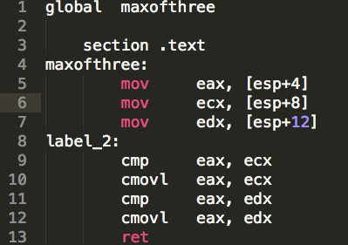
mov
cs代表PC
ds是数据段(.data)
es是程序段（.text)
还记得dlx中的.data和.text？
更具体的理解，涉及到x86的寻址方式。
我们将把这一点作为第一次检查作业时的问答考核点之一。

Slide 10
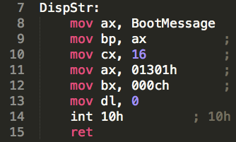
call function
int 10h是调用bios里面写好的打印字符串的函数。
几个mov指令相当于写入这个函数的参数。
进入int 10h的函数后，会从ax, bx, cx等寄存器读参数。
为什么mov bp, ax 后，int 10h的函数就能取到BootMessage了？运行到这行代码的时候，ax里面的值是多少？这个值是bootmessage所在内存中的位置吗？
（这些问题以及可能的其它问题，也涉及对x86寻址的理解，都会在第一次检查时作为问题点）

